Slide 1
Java 入门

Slide 2
Java的作用、Java与大数据

Slide 3
搭建环境

Slide 4
第一个程序Hello World

Slide 5
第一个小系统
用户管理系统（HTML5 + JS + CSS + JAVA + MySQL）

Slide 6
引入框架
JQuery + Spring + Hibernate

Slide 7
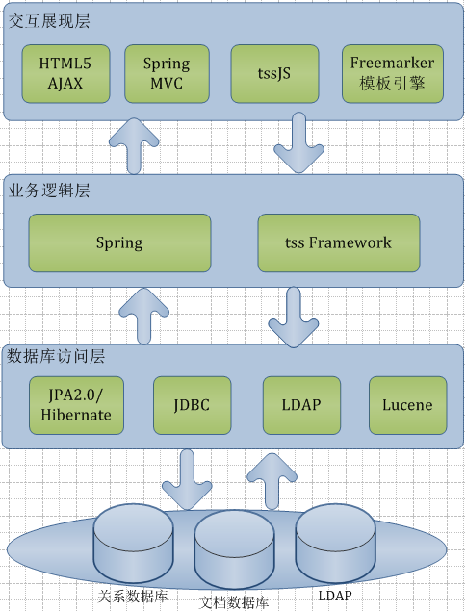
TSS框架

